Slide 1
«12 стимулов к изучению немецкого языка»

Slide 2
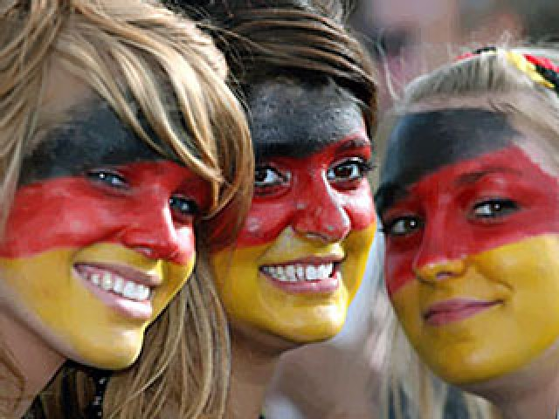
В мире насчитывается более 100 млн носителей немецкого языка.

Slide 3
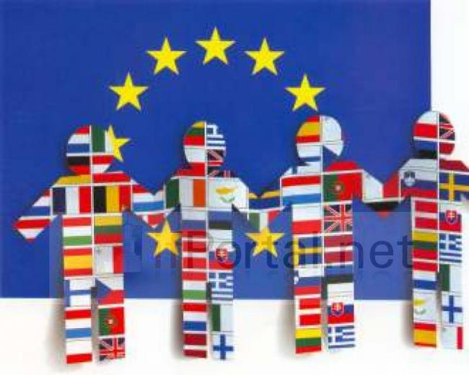
Германия – двигатель экономики ЕС, один из лидеров по экспорту и патентным изобретениям, важнейший торговый партнёр России в Европе. Немецкий язык занимает третье место, а внешняя торговля – первое место в мире.

Slide 4
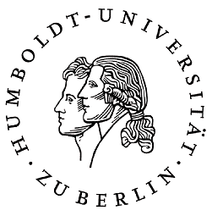
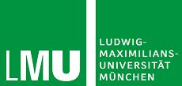


В 400 вузах Германии учатся 240 000 иностранных студентов, из них 12 000 россиян.

Slide 5

Число изучающих немецкий язык в России всегда было и до сих пор остаётся значительным: сегодня это 2,3 миллиона из 15 миллионов по всему миру.

Slide 6
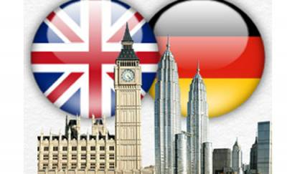
Именно «немецкий плюс английский» является идеальной комбинацией для изучающих иностранные языки.

Slide 7

В ХХI веке именно многоязычие является ключом к успеху.

Slide 8
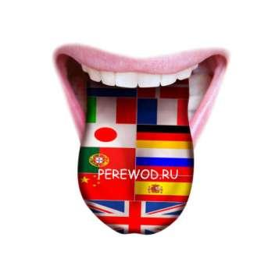
Немецкий язык – самый распространённый язык в Европе.

Slide 9
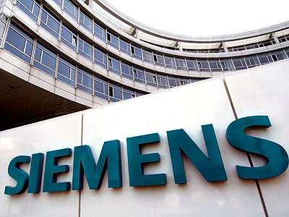

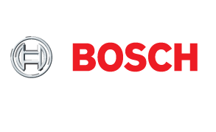


Знание немецкого языка даёт возможность развивать бизнес.

Slide 10
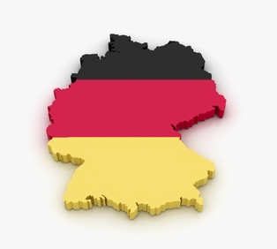
Немецкий язык в Интернете вытесняет многие другие.

Slide 11
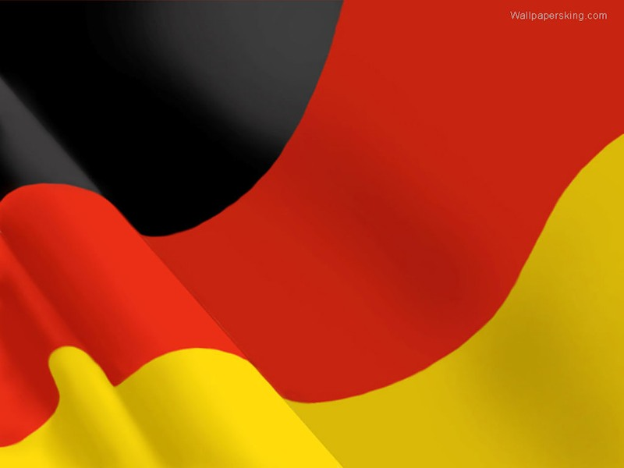
Одна из десяти книг в мире печатается на немецком языке.

Slide 12
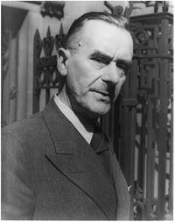
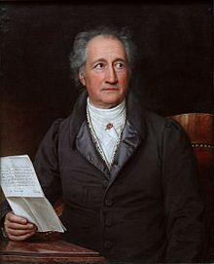
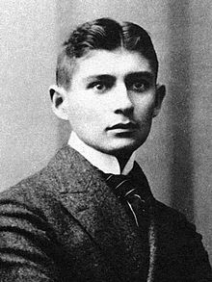
Германоязычные страны имеют богатое культурное наследие.

Slide 13

Германия каждый год оказывает финансовую поддержку более чем 60 000 человек, участвующих в программах обмена.

